Slide 1
Terrain Collusion
CGCII
Cho sanghyun’s Game Classes II
All Right Reserved ©SD Labs

Slide 2
 CONTENTS
CGCII
Cho sanghyun’s Game Classes II
Test
Appendix
All Right Reserved ©SD Labs

Slide 3
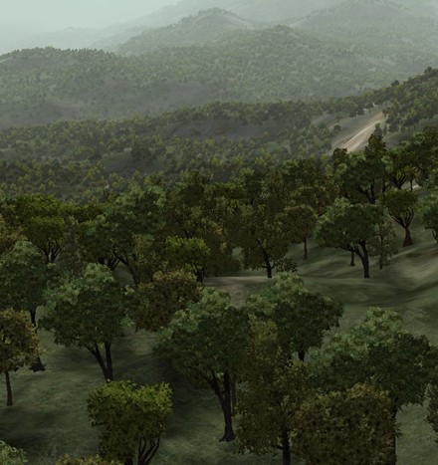
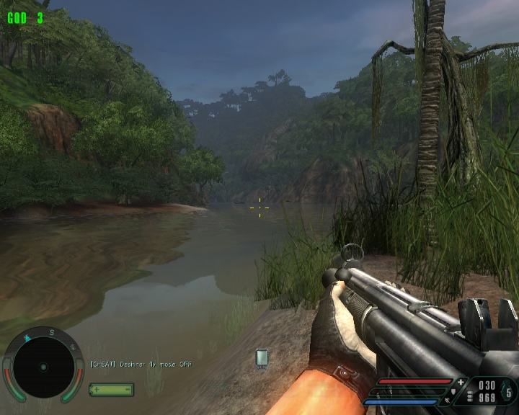
 Terrain이란?
CGCII
Cho sanghyun’s Game Classes II
평평한 것이 아니라 울퉁불퉁함이 있는 땅을 의미함.
일반적으로 실외의 지형을 의미한다.
All Right Reserved ©SD Labs

Slide 4
 Terrain의 Cell
CGCII
Cho sanghyun’s Game Classes II
Mesh를 구성하는 방법으로 아래와 같은 방법들이 있다.
X, Z는 동일한 간격을 유지하며
높이를 나타내는 Y값만 변화를 주는 것이 일반적이다.
X
Z
일반적으로 간격은 일정하다.
All Right Reserved ©SD Labs

Slide 5
 Terrain의 Cell
CGCII
Cho sanghyun’s Game Classes II
Mesh를 구성하는 방법으로 아래와 같은 방법들이 있다.
Cell당 4Vertex, 2Face
4개를 묶어서 최소단위로 쓰임.
Cell당 5Vertex, 4Face
별로 많이 쓰이지 않지만…
LOD시 중간용으로 쓰임.
Cell당 9Vertex, 8Face
가장 많이 쓰임.
All Right Reserved ©SD Labs

Slide 6
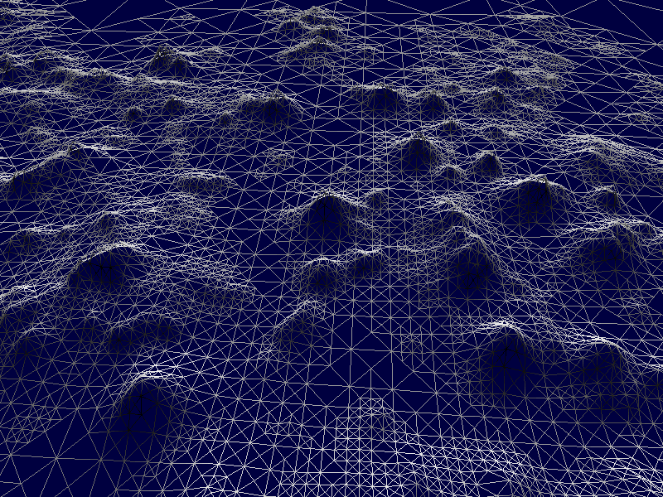
 Terrain Mesh
CGCII
Cho sanghyun’s Game Classes II
이런 식으로 보이게 된다.
(이 그림은 LOD(Level Of Detail)이 적용된 Mesh이다.)
All Right Reserved ©SD Labs

Slide 7
 Terrain Bounding처리 (Point)
CGCII
Cho sanghyun’s Game Classes II
Terrain상에 어떤 캐릭터가 서 있다고 할 때..
(특정 점에서 Terrain의 높이를 구해야한다. )
여기의 높이를 구하려면…?
1. X와 Z좌표로 해당 점들을 구해냄.
2. 그 점들로 평면의 방정식을 만듬.
3. 그 평면과의 교점 구함.
All Right Reserved ©SD Labs

Slide 8
 Terrain Bounding처리 (Line)
CGCII
Cho sanghyun’s Game Classes II
Terrain을 향해 총을 발사했다면 그 총과 Terrain과의 충돌을 검출해내야한다.
(Terrain과 Line의 충돌함수를 구해야한다.)
여기의 충돌되는 지점을 구하려면?
지나가는 모든 Cell과 충돌검사를 해줘야 한다.
계산량을 어떻게 최적화 하는가가 관건
All Right Reserved ©SD Labs

Slide 9
 Terrain Bounding처리 (Sphere)
CGCII
Cho sanghyun’s Game Classes II
Terrain을 향해 총을 발사했다면 그 총과 Terrain과의 충돌을 검출해내야한다.
(Terrain과 Line의 충돌함수를 구해야한다.)
여기의 충돌되는 지점을 구하려면?
Sphere가 덥고 있는 Cell과의 최소거리를 구함.
최소거리가 제일 작은 평면과 충돌.
How?
All Right Reserved ©SD Labs

Slide 10
☑ 실습 및 과제
CGCII
Cho sanghyun’s Game Classes II
Terrain Bounding을 만든다.
  특정 점에서 Terrain의 높이를 구하는 함수를 만든다.
  Terrain과 Line과의 충돌함수를 만든다.
  Terrain과 Sphere의 충돌함수를 만든다.
All Right Reserved ©SD Labs

